Slide 1


Le don comme reconnaissance
Détox’ 2026

Slide 2








Le projet
Détox’ la Terre, un projet œcuménique, avec:
des catholiques
des réformés
des évangéliques, et toutes les personnes qui le souhaitent
En partenariat avec :
Et :

Slide 3

Thème : le don
Cette année, on va cheminer autour de la question du don. Plus spécifiquement, on verra comment donner peut être un acte de reconnaissance, de justice et de libération.
Prière libre, ou :
Eternel, Dieu des saisons et du monde fini et infini, guide-nous sur ce chemin de détox. Que ce qui est porteur de vie croisse en nous et autour de nous. Permets-nous aujourd’hui et durant ces quelques semaines de grandir ensemble dans la foi, l’espérance et l’amour. Amen.

Slide 4



Les présentations et motivations
Présentation brève de chacun.e (si besoin)
Jeu icebreaker en mode speed dating (1’ par personne et par question)
  Un cadeau que j’ai reçu et qui m’a fait particulièrement plaisir ?
  Un don que j’ai fait et dont je suis particulièrement content·e ?
  Quel don de mon corps me rend particulièrement reconnaissant·e ?
  Quel don de mon esprit ou caractère me remplit de contentement ?
  Est-ce que je pense avoir plus donné ou reçu dans ma vie? Pourquoi ?
Temps de partage
Qu’est-ce qui vous a amené·e là ?
Quelles sont vos attentes en participant à cette détox ?

Slide 5

Animarion biblique: qu’as-tu que tu n’aies pas reçu?
1) Le don à la racine de toute vie
2) Donner c’est imiter Dieu
3) Donner pour être récompensé·e?
En mode Word café

Slide 6
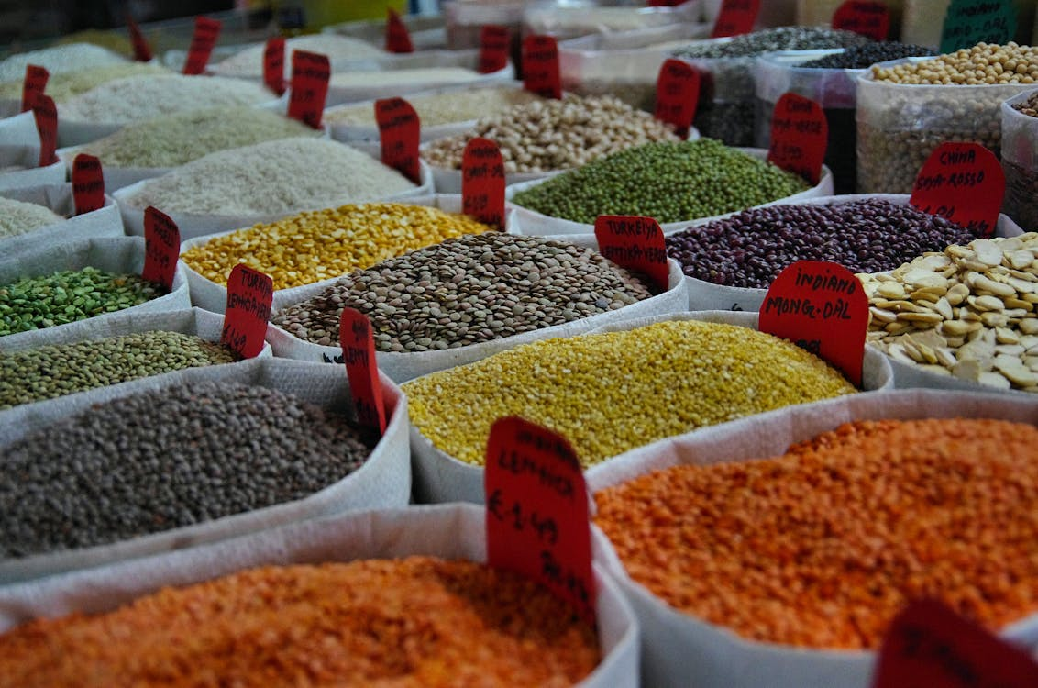
Les semences, un don plein de vie
1) La beauté et la richesse de la nature : un cadeau divin, à respecter et à chérir avec reconnaissance
2) Les semences : cadeau de Dieu et des générations précédentes qui les ont fait fructifier
Thème de la campagne oecuménique : accès et droit aux semences
Diversité et accès nécessaires pour une alimentation en suffisance, résiliente et équilibrée !

Slide 7

Fleur de la reconnaissance
Sentiment de redevabilité (poids, obligation)
Reconnaissance (joie, merci, liberté)
→ Actions/dons/bienfaits reçus qui me donnent de la joie et favorisent la reconnaissance (“je me sens reconnaissant-e quand…”)
→ Situations où j’ai l’impression de recevoir de la reconnaissance pour ce que je donne (“je reçois des marques de reconnaissance quand…”)

Slide 8
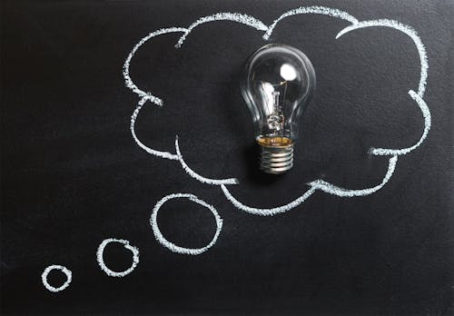
Le temps du choix pour sa détox
Lire ensemble l’introduction dans le cahier personnel de Détox
Temps de choix personnel
Inscription

Slide 9
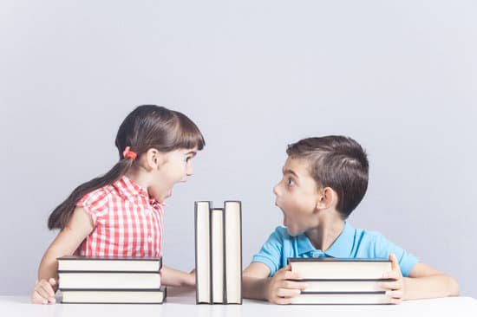
Création des binômes
L’idée est que ces paires se donnent des nouvelles et s’encouragent entre les rencontres du groupe, en se téléphonant ou en partageant une balade, un thé, en priant pour l’autre, etc. (pas d’obligation bien entendu).
Discuter pour définir comment le
tandem a envie de s’encourager entre
les rencontres.

Slide 10

Annonces
La célébration œcuménique de Détox’ la Terre le dimache 22 mars 17h à la Chapelle de la Grand Part à Jongny. Visite de la communauté de la grande tablée à 15h30 possible pour qui le souhaite. C’est juste au dessus de la chapelle.
(Ce sera l’occasion de voir des personnes d’autres groupes qui vivent la même expérience !)
Prochaine rencontre: don comme justice.
Rappeler la date.

Slide 11
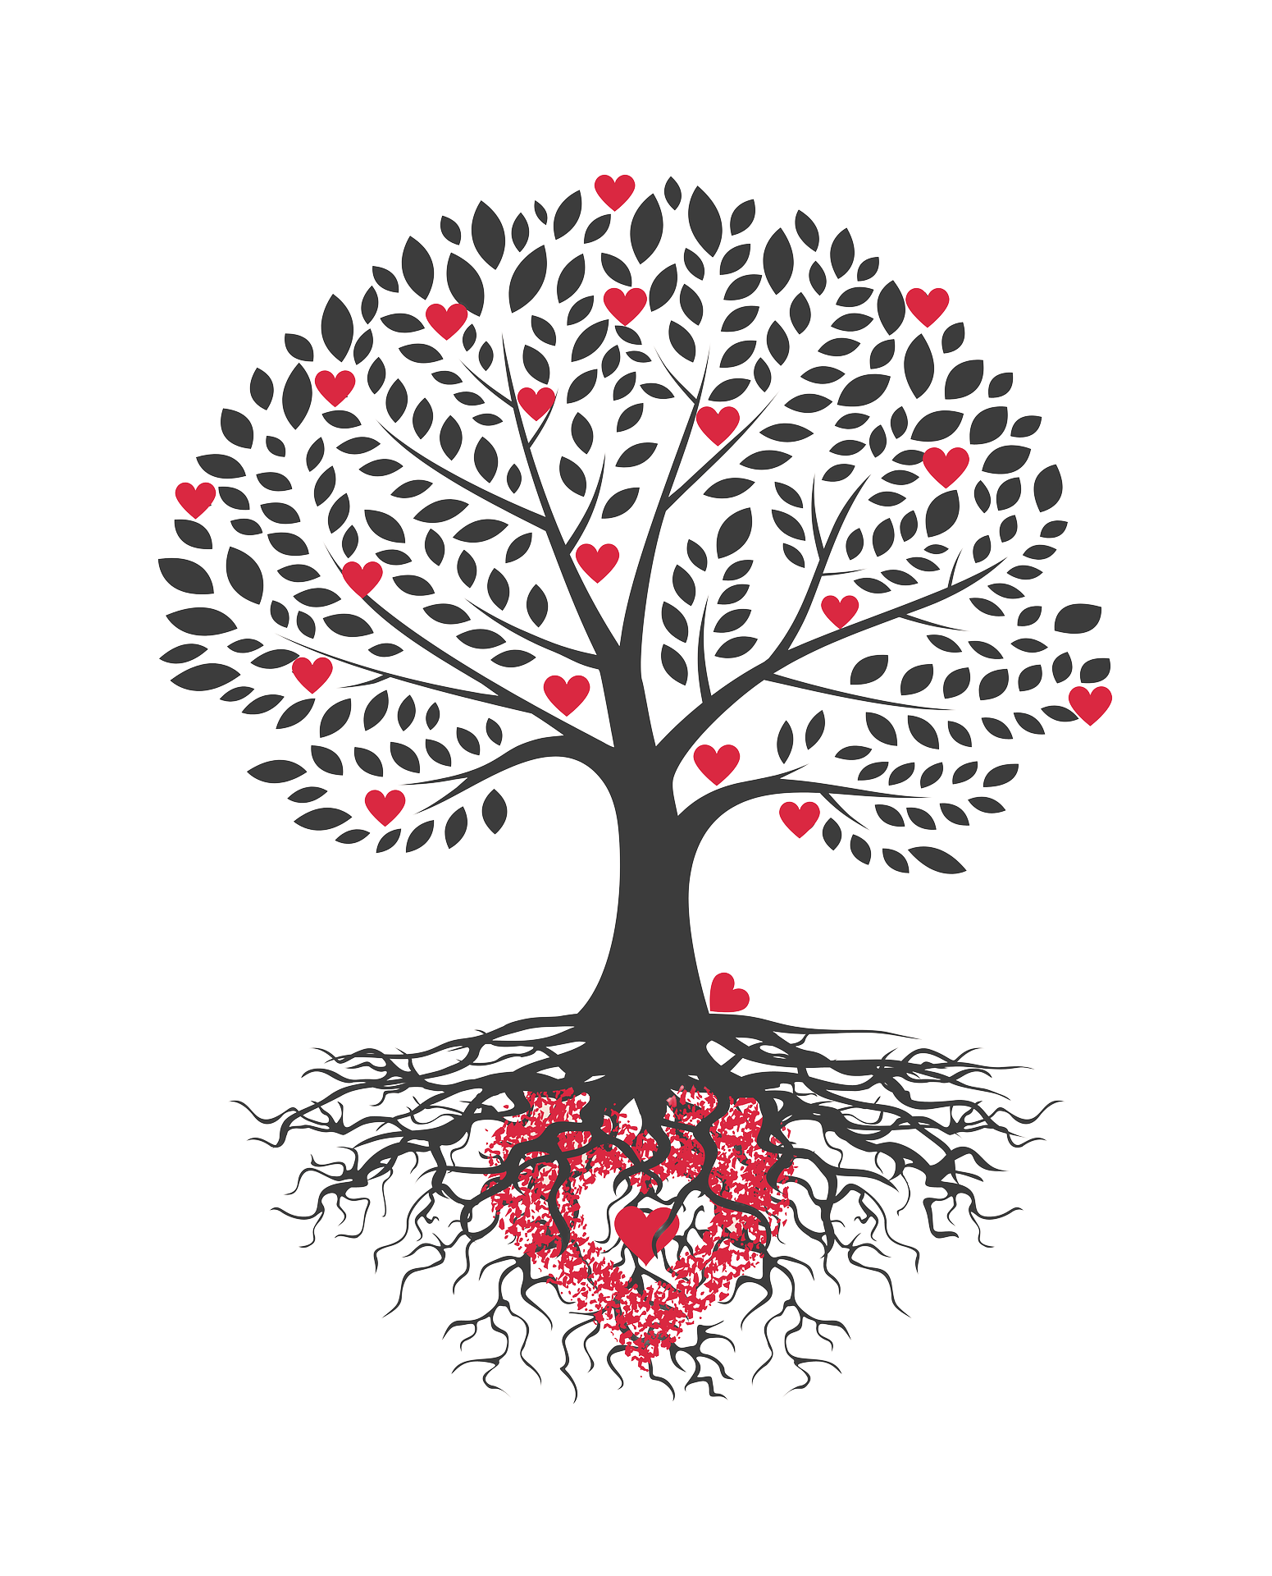
Prière de conclusion
Dieu de vie,
Merci pour ce temps partagé ensemble, pour la présence et les apports de chacun et chacune qui est présent ici aujourd’hui.
Garde-nous dans ta présence sur le chemin de cette détox.
Que ce temps pris ensemble, pour nous-mêmes et pour toi porte du fruit en nous et autour de nous.
Encourage-nous, pour que nous puissions donner du courage à d’autres que nous.
Au nom du Christ, amen.

